Slide 1
CHƯƠNG 3: THIẾT KẾ CSDL PHÂN TÁN
NỘI DUNG
3.1 Nội dung thiết kế các hệ thống phân tán
3.2 Các chiến lược phân tán dữ liệu
3.3 Phương pháp thiết kế CSDL phân tán
3.4 Phân mảnh dữ liệu
3.5 Cấp phát tài nguyên trong hệ phân tán
MỤC ĐÍCH
Cung cấp cho người lập trình ứng dụng phương pháp thiết kế một cơ sở dữ liệu phân tán

Slide 2
CHƯƠNG 3: THIẾT KẾ CSDL PHÂN TÁN
Yêu cầu:
Phải qua bước phân tích trước khi thiết kế. Các bước này phải độc lập với mọi giải pháp cài đặt
Chọn những vị trí để cài đặt dữ liệu và các chương trình trên mạng máy tính.
Đối với DBMS phân tán, việc phân tán các ứng dụng đòi hỏi hai điều:
  Phân tán DBMS
  Phân tán các chương trình ứng dụng chạy trên DBMS đó.

Slide 3
3.1 Nội dung thiết kế một hệ thống phân tán
Nhận xét:
Có nhiều điểm tuơng đồng với việc thiết kế hệ thống tập trung.
Điều khác nhau cơ bản là hệ thống được phân bố trên một số địa điểm khác nhau
Tính khả thi, chu kỳ sống, tính mở, tính sẳn sàng,...
Thiết kế phần cứng: máy trạm, máy chủ, mạng ,...
Cụ thể?

Slide 4
3.1 Nội dung thiết kế một hệ thống phân tán
3.1.1 Các công việc cần phải làm để thiết kế HT phân tán:
Xác định kiến trúc mô hình phân tán tổng thể
Định vị các địa phương cần phân tán, loại hình phân tán sử dụng cho mỗi địa phương (toàn bộ, bản sao, lai,...).
Tiến hành cân đối các yếu tố được phân tán bao gồm các phần tử dữ liệu và các hoạt động xử lý trên mỗi trạm.
Thiết kế cơ sở dữ liệu phân tán.
Thiết kế các chương trình ứng dụng.

Slide 5
3.1 Nội dung thiết kế một hệ thống phân tán
3.1.2 Các sản phẩm yêu cầu sau khi phân tích thiết kế
1. Mô tả các trạm
. Thông tin địa lý
. Thiết bị vật lý
. Thông tin hạ tầng
. Đặc trưng về con người (trình độ, kỹ năng,,...)
2. Mô tả về sử dụng dữ liệu cho mỗi trạm
. Các phần tử dữ liệu sử dụng từ hệ thống
. Các phần tử dữ liệu cần phải tạo ra
. Các phần tử dữ liệu cập nhật
. Các phần tử dữ liệu xóa

Slide 6
3.1 Nội dung thiết kế một hệ thống phân tán
3.1.2 Các sản phẩm yêu cầu sau khi phân tích thiết kế(tiếp)
3. Mô tả quá trình nghiệp vụ cho mỗi trạm
. Danh sách các xử lý (sơ đồ chức năng) ở các trạm
. Mô tả các xử lý
4. Các thỏa thuận về phương án kiến trúc hệ thống cho mỗi trạm: cho nhu cầu về dữ liệu và xử lý cho trạm đó
. Có cần hay không về các trợ giúp không phải kỹ thuật
. Có cần hay không về hệ thống địa phương, về nối mạng
. Có cần hay không về các cấu hình phân tán khác

Slide 7
3.2 Các chiến lược phân tán dữ liệu
3.2 Các chiến lược phân tán dữ liệu
Việc định vị và phân tán dữ liệu ở các nút trong một mạng máy tính sẽ quyết định tính hiệu quả và đúng đắn của hệ thống phân tán.
Có 4 chiến lược phân tán dữ liệu cơ bản:
  Tập trung dữ liệu
  Chia nhỏ dữ liệu
  Sao lặp dữ liệu
  Phương thức lai

Slide 8
3.2 Các chiến lược phân tán dữ liệu
3.2.1 Tập trung dữ liệu:
Tất cả các dữ liệu được tập trung một chổ. Cách này đơn giản nhưng có 3 nhược điểm:
  Dữ liệu không sẵn sàng cho người sử dụng truy nhập từ xa
  Chi phí truyền thông lớn, thường làm cực đại việc truy nhập dữ liệu tới nơi tập trung.
  Toàn bộ hệ thống ngừng khi cơ sở dữ liệu bị sự cố
  3.2.2 Chia nhỏ dữ liệu:
  Cơ sở dữ liệu được chia thành các phần nhỏ liên kết nhau (không trùng lặp).
  Mỗi phần dữ liệu được đưa đến các trạm một cách thích hợp để sử dụng.

Slide 9
3.2 Các chiến lược phân tán dữ liệu
3.2.3 Sao lặp dữ liệu:
CSDL được nhân thành nhiều bản từng phần hoặc đầy đủ và được đặt ở nhiều trạm trên mạng.
Nếu bản sao của CSDL được lưu giữ tại mọi trạm của hệ thống ta có trường hợp sao lặp đầy đủ.
Hiện nay có nhiều kỹ thuật mới cho phép tạo bản sao không đầy đủ phù hợp với yêu cầu dữ liệu ở mỗi trạm và một bản đầy đủ được quản lý ở server.
Sau một khoảng thời gian nhất định các bản sao được làm đồng bộ với bản chính bằng một ứng dụng nào đó.

Slide 10
3.2 Các chiến lược phân tán dữ liệu
3.2.4 Phương thức lai:
Cơ sở dữ liệu được phân thành nhiều phần: quan trọng và không quan trọng.
Phần ít quan trọng được lưu giữ một nơi
Phần quan trọng được lưu trữ ở nhiều nơi khác.

Slide 11
3.3 PHƯƠNG PHÁP THIẾT KẾ CSDL PHÂN TÁN
3.3.1 Sơ đồ thiết kế tổng thể cơ sở dữ liệu phân tán
Hiện nay chưa có một kỹ thuật cụ thể nào nói một cách chi tiết việc thiết kế một CSDL phân tán. Tuy nhiên, một cách tổng quát chúng ta có thể thiết kế CSDL phân tán theo các bước sau:
Thiết kế lược đồ quan hệ tổng thể
Thiết kế phân đoạn
Thiết kế định vị các đoạn
(Tạo các ảnh vật lý)
Thiết kế CSDL vật lý
Sơ đồ thiết kế tổng thể

Slide 12
3.3 PHƯƠNG PHÁP THIẾT KẾ CSDL PHÂN TÁN
Thiết kế lược đồ quan hệ tổng thể:
  Thiết kế các quan hệ tổng thể
  Mô tả toàn bộ dữ liệu sẽ được dùng trong hệ thống
Thiết kế phân đoạn: thực hiện chia nhỏ dữ liệu thành các phần.
Thiết kế định vị các đoạn:
  là quá trình thực hiện ánh xạ các đoạn vào các trạm khác nhau
  Tạo các ảnh vật lý tại các trạm.
  Các đoạn dữ liệu được đưa vào các vị trí lưu trữ thích hợp với yêu cầu hoạt động thực tế của hệ thống.
Thiết kế cơ sở dữ liệu vật lý: thiết kế dữ liệu vật lý cho các quan hệ tại các trạm

Slide 13
3.3 PHƯƠNG PHÁP THIẾT KẾ CSDL PHÂN TÁN
3.3.2 Các phương pháp thiết kế CSDL phân tán
Có 2 phương pháp thiết kế CSDL phân tán
Phương pháp tiếp cận từ trên xuống
Phương pháp tiếp cận từ dưới lên.

Slide 14
3.3 PHƯƠNG PHÁP THIẾT KẾ CSDL PHÂN TÁN
Phương pháp thiết kế từ trên xuống
Thiết kế từ tổng thể đến riêng biệt
Phân rã một hệ thống lớn thành các hệ thống con
Phân tích các yêu cầu nhằm định nghĩa môi trường hệ thống
Thu thập các yêu cầu về dữ liệu và nhu cầu xử lý của các trạm có sử dụng CSDL.

Slide 15
3.3 PHƯƠNG PHÁP THIẾT KẾ CSDL PHÂN TÁN
Thiết kế view: xây dựng khung nhìn dữ liệu cho người sử dụng ở các trạm.
Thiết kế mức quan niệm: là một tiến trình kiểm tra và xác định rõ hai nhóm quan hệ: phân tích thực thể và phân tích chức năng.
  + Phân tích thực thể: xác định các tập thực thể, các thuộc tính và các mối quan hệ giữa chúng.
  + Phân tích chức năng: xác định các chức năng của hệ thống và đưa ra các chức năng cơ sở.

Slide 16
3.3 PHƯƠNG PHÁP THIẾT KẾ CSDL PHÂN TÁN
Thiết kế phân tán: bao gồm hai phần:
+ Thiết kế phân đoạn
+ Thiết kế định vị
Thiết kế lược đồ quan niệm địa phương: tạo ra các lược đồ mức quan niệm tại các địa phương
Thiết kế vật lý: thực hiện ánh xạ lược đồ mức quan niệm tại các địa phương ra các đơn vị lưu trữ vật lý
Quan sát và kiểm tra: kiểm tra các giai đoạn của quá trình thiết kế cơ sở dữ liệu

Slide 17
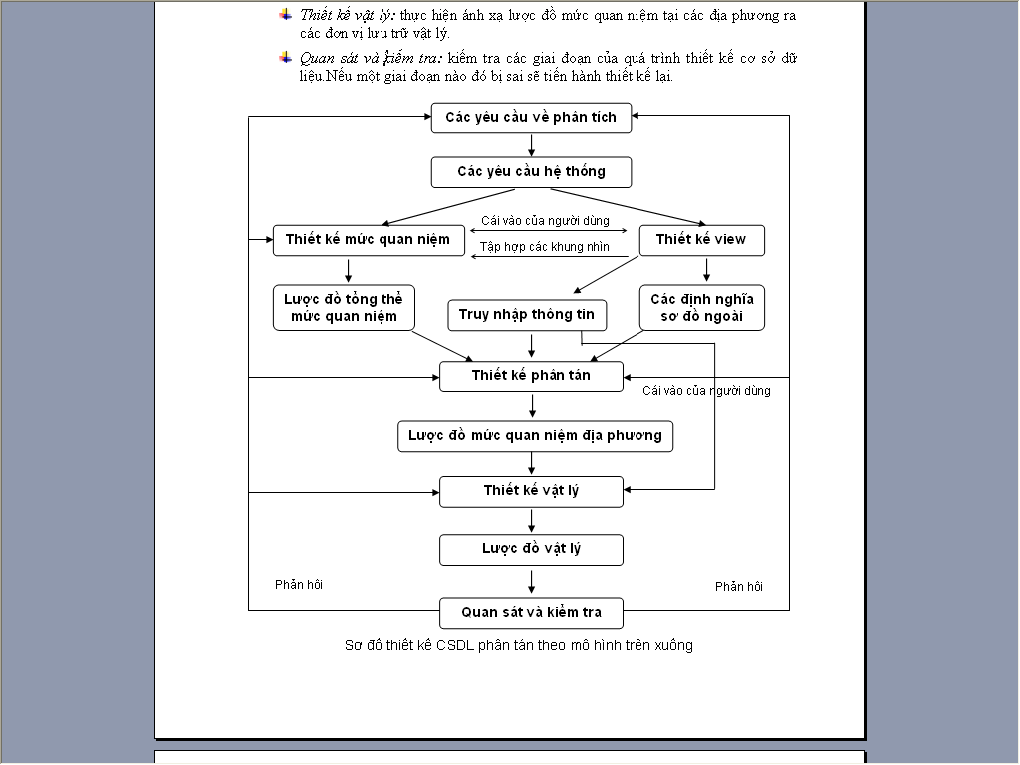
3.3 PHƯƠNG PHÁP THIẾT KẾ CSDL PHÂN TÁN

Slide 18
3.3 PHƯƠNG PHÁP THIẾT KẾ CSDL PHÂN TÁN
b. Phương pháp thiết kế từ dưới lên
Nhận xét
Phương pháp thiết kế trên xuống thực sự có hiệu quả khi xây dựng một hệ thống mới.
Trong thực tế, một số CSDL đã tồn tại trước, được tổ chức trong môi trường tập trung và CSDL phân tán được phát triển bằng cách liên kết chúng lại thành một CSDL mới thống nhất (Các DBMS địa phương khác nhau đã được sử dụng)
Cách thiết kế
Chọn một mô hình dữ liệu chung để mô tả lược đồ tổng thể
Chuyển mỗi lược đồ địa phương theo mô hình dữ liệu chung đã chọn
Tích hợp các lược đồ địa phương vào lược đồ tổng thể

Slide 19
3.4 PHÂN MẢNH DỮ LIỆU
0. Nhắc lại các phép toán đại số quan hệ và ngôn ngữ SQL
Tại sao cần phải phân mảnh?
Làm thế nào để thực hiện phân mảnh?
Phân mảnh nên thực hiện đến mức độ nào?
Có cách gì kiểm tra tính đúng đắn của việc phân mảnh?
Việc cấp phát các mảnh dữ liệu như thế nào?
Những thông tin nào sẽ cần thiết cho việc phân mảnh và cấp phát?

Slide 20
Nhắc lại các phép toán về đai số quan hệ
Phép hợp
Phép trừ
Phép tích Decartes
Phép chọn
Phép chiếu
Phép nối (θ-nối, nối bằng, nối tự nhiên)
Phép nửa nối

Slide 21
SQL
Sơ lược về ngôn ngữ SQL (Structured query language)
SQL trước kia được gọi là SEQUEL
IBM phát triển ở San Jose,
Là một ngôn ngữ phi thủ tục
Mục đích để sử dụng trong CSDL thử nghiệm System R
Câu lệnh SELECT
Cú pháp:
SELECT R₁.A₁, R₂.A₂,. . ., R_{i}.A_{i}
FROM R₁, R₂ ,. . . , R_{k}
WHERE Ψ
Ý nghĩa: Π (σ_{ψ} (R₁× ...× R_{k}))
R₁.A₁, R₂.A₂,. . ., R_{i}.A_{i}

Slide 22
3.4 PHÂN MẢNH DỮ LIỆU
Phân mảnh quan hệ là gì?
Việc chia một quan hệ thành nhiều quan hệ nhỏ hơn được gọi là phân mảnh quan hệ.
3.4.1 Các lý do phân mảnh
Khung nhìn hoặc đơn vị truy xuất của các ứng dụng không phải là toàn bộ quan hệ mà thường là một mảnh.
Việc phân rã một quan hệ thành nhiều mảnh, mỗi mảnh được xử lý như một đơn vị, sẽ cho phép thực hiện nhiều giao dịch đồng thời.
Việc phân mảnh các quan hệ sẽ cho phép thực hiện song song một câu vấn tin bằng cách chia nó ra thành một tập các câu vấn tin con hoạt tác trên các mảnh.

Slide 23
3.4 PHÂN MẢNH DỮ LIỆU
Nếu các ứng dụng có các khung nhìn được định nghĩa trên một quan hệ cho trước nằm tại những vị trí khác thì có hai cách chọn lựa đơn vị phân tán:
  + hoặc là toàn bộ quan hệ
  + hoặc quan hệ được lưu ở một vị trí có chạy ứng dụng.
Nhận xét: Chọn lựa thứ nhất gây ra một số lượng lớn các truy xuất không cần thiết đến dữ liệu ở xa. Chọn lựa sau sẽ gây ra nhiều vấn đề khi cập nhật và lãng phí không gian lưu trữ.

Slide 24
3.4 PHÂN MẢNH DỮ LIỆU
Khuyết điểm của việc phân mảnh:
Nếu ứng dụng có những yêu cầu ngăn cản việc phân rã thành các mảnh để được sử dụng độc quyền, thì những ứng dụng có các khung nhìn được định nghĩa trên nhiều mảnh sẽ bị giảm hiệu suất hoạt động.
Nếu một khung nhìn đòi hỏi thông tin ở nhiều mảnh thì việc truy xuất dữ liệu để nối lại sẽ có chi phí cao.
Kiểm soát dữ liệu ngữ nghĩa (semantic data control): Do kết quả của phân mảnh, các thuộc tính tham gia vào một phụ thuộc có thể bị phân rã vào các mảnh khác nhau và được cấp phát cho những vị trí khác nhau. Trong trường hợp này, một nhiệm vụ đơn giản như kiểm tra các phụ thuộc cũng phải thực hiện truy tìm dữ liệu ở nhiều vị trí.

Slide 25
3.4 PHÂN MẢNH DỮ LIỆU
3.4.2 Các kiểu phân mảnh
Phân mảnh ngang (horizontal fragmentation)
Phân mảnh dọc (vertical fragmentation).
Phân mảnh hỗn hợp (hibrid fragmentation)
Chú ý: Quá trình phân mảnh phải được gắn liền với vấn đề cấp phát dữ liệu và bài toán cụ thể như thế nào.

Slide 26
3.4 PHÂN MẢNH DỮ LIỆU
3.4.2.1 Phân mảnh ngang: phân mảnh ngang một quan hệ tổng thể n-bộ R là tách R thành các quan hệ con n-bộ R₁, R₂, ..., R_{k} sao cho quan hệ R có thể được khôi phục lại từ các quan hệ con này bằng phép hợp: R = R₁ ∪ R₂ ∪ ... ∪ R_{k}
Có hai loại phân mảnh ngang:
Phân mảnh ngang nguyên thủy (primary horizontal fragmentation): phân mảnh ngang nguyên thủy của một quan hệ được thực hiện dựa trên các vị từ được định nghĩa trên quan hệ đó.
Phân mảnh ngang dẫn xuất (derived horizontal fragmentation): phân mảnh ngang dẫn xuất của một quan hệ được thực hiện dựa trên các vị từ được định nghĩa trên quan hệ khác.
Như vậy, trong phân mảnh ngang tập các vị từ đóng một vai trò quan trọng.

Slide 27
3.4 PHÂN MẢNH DỮ LIỆU
3.4.2.2 Phân mảnh dọc:
Phân mảnh dọc một quan hệ tổng thể n-bộ R là tách R thành các quan hệ con R₁, R₂, ..., R_{k} sao cho quan hệ R có thể được khôi phục lại từ các quan hệ con này bằng phép nối:
R = R₁ R₂ ..., R_{k}
3.4.2.3 Phân mảnh hỗn hợp:
là kết hợp cả phân mảnh ngang và phân mảnh dọc

Slide 28
3.4 PHÂN MẢNH DỮ LIỆU
3.4.3 Các yêu cầu của việc phân mảnh
Việc phân mảnh một quan hệ tổng thể cũng phải tuân theo một số quy tắc nhất định để khi tái thiết lại quan hệ cũ vẫn bảo đảm ngữ nghĩa của nó.
Một phương pháp thiết kế các phân mảnh đúng đắn phải thỏa mãn ba tính chất sau:
Tính đầy đủ (completeness)
Tính tái thiết được (reconstruction)
Tính tách biệt (disjointness):

Slide 29
3.4 PHÂN MẢNH DỮ LIỆU
Tính đầy đủ: Nếu một quan hệ R được phân rã thành các mảnh R₁, R₂, ..., R_{k} thì mỗi mục dữ liệu có trong R phải có trong ít nhất một mảnh R_{i} nào đó.
b. Tính tái thiết được:
  Nếu một quan hệ R được phân rã thành các mảnh R₁, R₂, ..., R_{k} thì phải tồn tại một toán tử θ sao cho R = θ(R_{i}), ∀i.
  Toán tử θ thay đổi tùy theo từng loại phân mảnh.
  Trong thực tế khi các mảnh được phân mảnh ngang thì θ là phép hợp, phân mảnh dọc thì θ là phép nối và phân mảnh hỗn hợp thì θ là phép nửa nối .

Slide 30
3.4 PHÂN MẢNH DỮ LIỆU
c. Tính tách biệt:
Nếu một quan hệ R được phân mảnh ngang thành các quan hệ R₁, R₂, ..., R_{k} và mục dữ liệu t_{i} nằm trong mảnh R_{i} thì nó sẽ không nằm trong một mảnh R_{k}, k≠i.
Tiêu chuẩn này bảo đảm các mảnh ngang phải được tách rời nhau.
Nếu quan hệ được phân mảnh dọc thì thuộc tính chung phải được lặp lại trong mỗi mảnh. Do đó, trong trường hợp phân mảnh dọc tính tách biệt chỉ được định nghĩa trên các trường không phải là thuộc tính chung của quan hệ.

Slide 31
3.4 PHÂN MẢNH DỮ LIỆU
Ví dụ: Xét cơ sở dữ liệu của một công ty máy tính được tổ chức như sau:
NHANVIEN (MANV, TENNV, CHUCVU): quan hệ này chứa dữ liệu về nhân viên của công ty.
TLUONG (CHUCVU, LUONG): quan hệ này chứa dữ liệu liên quan về lương và chức vụ của nhân viên.
DUAN (MADA, TENDA, NGANSACH): quan hệ này chứa dữ liệu về các dự án mà công ty đang phát triển.
HOSO (MANV, MADA, NHIEMVU, THOIGIAN): quan hệ này chứa dữ liệu về hồ sơ của nhân viên được phân công thực hiện dự án).

Slide 32
Cơ sở dữ liệu của một công ty máy tính
NHANVIEN (E) HOSO (G)
MANV | TENNV | CHUCVU
A1 A2 A3 A4 A5 A6 A7 A8 | Nam Trung Đông Bắc Tây Hùng Dũng Chiến | Phân tích HT Lập trình viên Phân tích HT Phân tích HT Lập trình viên Kỹ sư điện Phân tích HT Thiết kế DL
MANV | MADA | NHIEMVU | THOIGIAN
A1 A2 A2 A3 A3 A4 A5 A6 A7 A8 | D1 D1 D2 D3 D4 D2 D2 D4 D3 D3 | Quản lý Phân tích Phân tích Kỹ thuật Lập trình Quản lý Quản lý Kỹ thuật Quản lý Lập trình | 12 34 6 12 10 6 20 36 48 15
DUAN (J) TLUONG (S)
MADA | TENDA | NGANSACH
D1 D2 D3 D4 | CSDL CÀI ĐẶT BẢO TRÌ PHÁT TRIỂN | 20000 12000 28000 25000
CHUCVU | LUONG
Kỹ sư điện Phân tích HT Lập trình viên Thiết kế DL | 1000 2500 3000 4000

Slide 33
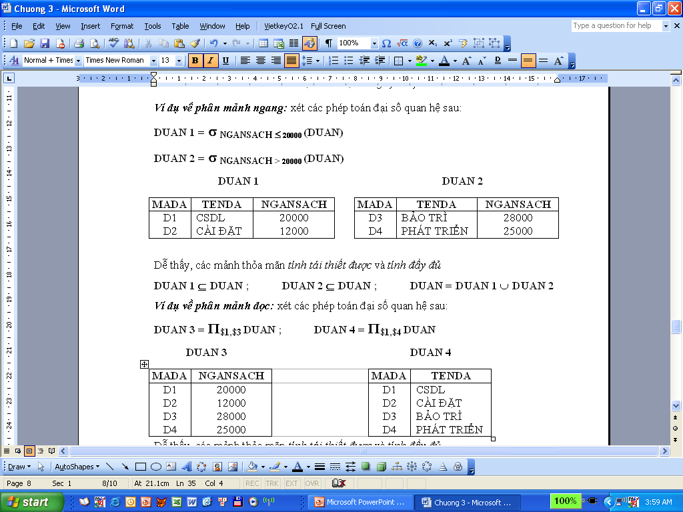
3.4 PHÂN MẢNH DỮ LIỆU

Slide 34
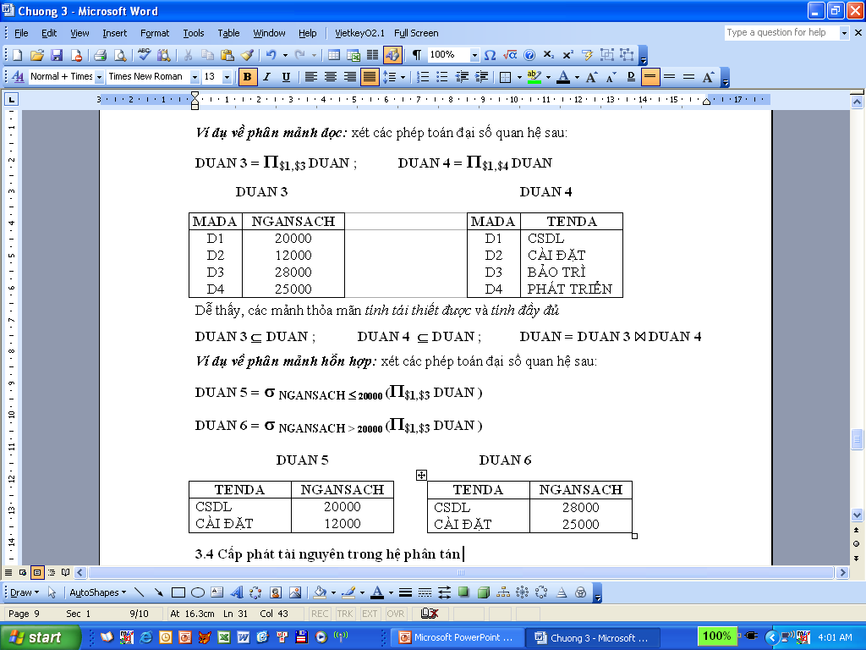
3.4 PHÂN MẢNH DỮ LIỆU

Slide 35
3.5 Cấp phát tài nguyên trong hệ phân tán
3.5.1 Bài toán cấp phát (allocation problem):
Giả sử có một tập các mảnh F = {F₁, F₂, ..., F_{k} } và một mạng máy tính bao gồm các vị trí S= {S₁, S₂, ..., S_{m} } trên đó có một tập các ứng dụng Q={Q₁, Q₂, ..., Q_{q} } đang thực thi.
Hãy tìm một phân phối tối ưu các mảnh F cho các vị trí S.
Một phân phối được gọi là tối ưu nếu thỏa mãn hai yếu tố sau:

Slide 36
3.5 Cấp phát tài nguyên trong hệ phân tán
Chi phí nhỏ nhất: hàm chi phí bao gồm chi phí lưu mỗi mảnh dữ liệu F_{i} tại vị trí S_{j}, chi phí vấn tin F_{i} tại vị trí S_{j}, chi phí cập nhật F_{i} tại tất cả các vị trí có chứa nó, và chi phí truyền dữ liệu. Vì thế bài toán cấp phát sẽ tìm một lược đồ cấp phát với hàm chi phí là cực tiểu.
Hiệu quả: chiến lược cấp phát được thiết kế nhằm cực tiểu hóa thời gian thực hiện và tăng tối đa lưu lượng hệ thống tại mỗi vị trí.

Slide 37
3.5 Cấp phát tài nguyên trong hệ phân tán
Bài toán cấp phát tổng quát, ký hiệu DAP (database allocation problem), là một bài toán NP-đầy đủ. Vì thế hầu hết các nghiên cứu đã được dành cho việc tìm ra được các thuật giải heuristic để có được lời giải tối ưu cho loại bài toán này.
Hiện nay chưa có một mô hình heuristic tổng quát nào nhận một tập các mảnh và sinh ra một chiến lược cấp phát gần tối ưu ứng với các ràng buộc cho trước mà chỉ mới đưa ra một số giả thiết đơn giản hóa và dễ áp dụng cho một số cách đặt vấn đề đơn giản.

Slide 38
3.5 Cấp phát tài nguyên trong hệ phân tán
3.5.2 Thông tin cấp phát
Ở giai đoạn cấp phát, chúng ta cần các thông tin định lượng về cơ sở dữ liệu, về các ứng dụng chạy trên đó, về cấu trúc mạng, về khả năng xử lý và giới hạn lưu trữ của mỗi vị trí trên mạng.
a. Thông tin về cơ sở dữ liệu
b. Thông tin về ứng dụng
c. Thông tin về vị trí
d. Thông tin về mạng

Slide 39
Câu hỏi cuối chương
Các vấn đề cần phải làm để thiết kế một HT phân tán
Các sản phẩm yêu cầu sau khi phân tích thiết kế một HT phân tán
Các chiến lược phân tán dữ liệu
Nội dung của phương pháp thiết kế từ trên xuống
Các kiểu phân mảnh và các yêu cầu của việc phân mảnh. Cho ví dụ.
Bài toán cấp phát

Slide 40

CHƯƠNG I. TỔNG QUAN VỀ CSDL PHÂN TÁN
HẾT CHƯƠNG 3

